Slide 1
Threejs讲解
主讲人：杨新

Slide 2
threejs是什么
Three.js是基于原生WebGL（是一种3D绘图协议）封装运行的三维引擎
在web端运用的3D技术
JavaScript编写的WebGL第三方库
Notes:
http://carvisualizer.plus360degrees.com/threejs/

Slide 3
threejs获取与学习
threejs中文文档
http://www.yanhuangxueyuan.com/threejs/docs/index.html
threejs入门教程
http://www.yanhuangxueyuan.com/Three.js/
threejs知识总结与简单示例
https://www.wellyyss.cn/ysThree/main/app.html
threejs官网
https://threejs.org/
github链接
https://github.com/mrdoob/three.js
Notes:
http://vr.ff.com/us/ 汽车展示

Slide 4
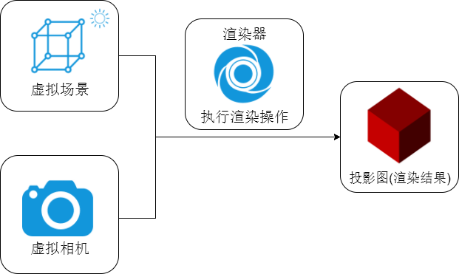
threejs结构
场景（scene）
一般来说，大部分的渲染引擎都会有一个场景树形结构，用来表示整个三维场景。而这个结构的容器，一般我们称之为scene对象
相机（camera）
所谓相机就是一个视角的概念，在三维世界中，相机就代表了我们观察者的眼睛。
正交摄像机（OrthographicCamera）
透视摄像机（PerspectiveCamera）
渲染器（renderer）
一般来说渲染引擎会有一个主渲染器，threejs中叫做renderer，一般来说最常用的就是webglrenderer

Slide 5
常用组件
new THREE.Scene()
scene
.add(object:Object3D,...):null | 添加
.remove ( object : Object3D, ... ) : null | 移除
.getObjectByName ( name : String ) : Object3D
.getObjectById ( id : Integer ) : Object3D
.children : Object3D | 查看子对象
.traverse ( callback : Function ) : null callback - 以一个object3D对象作为第一个参数的函数 | 递归遍历

Slide 6
坐标
var a=new THREE.Vector3( 0, 0, 0 );
var b=new THREE.Vector3( 10, 0, 0 );
将a向量转换为单位向量
a.normalize ()
计算该a向量到b向量间的距离
a.distanceTo ( b)

Slide 7
常用组件
new THREE.WebGLRenderer()
WebGLRenderer
render(scene, camera) | 渲染
setSize(width, height) | 设置画布宽高
setClearColor(color) | 设置画布背景色
clear() | 清空渲染
setPixelRatio ( number ) | 设置设备像素比

Slide 8
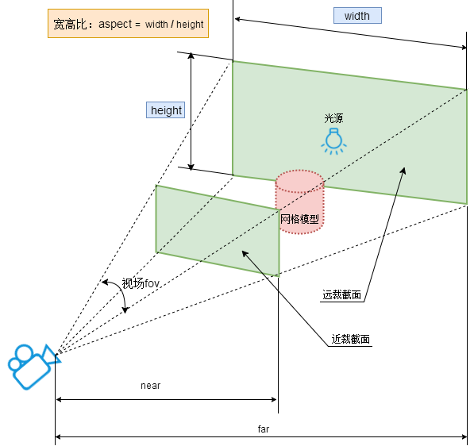
常用组件
PerspectiveCamera（透视摄像机）
camera = new THREE.PerspectiveCamera(60, width / height, 1, 2000);
PerspectiveCamera( fov : Number, aspect : Number, near : Number, far : Number )
fov — 摄像机视锥体垂直视野角度
aspect — 摄像机视锥体长宽比
near — 摄像机视锥体近端面
far — 摄像机视锥体远端面

Slide 9
Controls
轨道控制器
用于场景中旋转，平移，缩放操作，默认旋转中心为原点（0,0,0）
var controls = new THREE.OrbitControls(camera);
更新控制器
controls.update();
requestAnimationFrame（）周期性渲染，稳定的渲染频率
tween 补间动画，比如用于相机的平滑移动

Slide 10
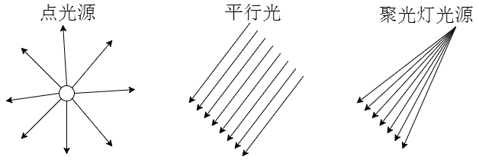
光源（light）
三维场景中其实和现实世界一样，如果没有光，那么其实我们看不到任何东西。灯光和阴影最终会反应在视觉明暗对比，从而加强三维物体的立体感。threejs中一般常见的光源有环境光、平行光、点光、聚光灯光源等。
pointLight = new THREE.PointLight(0xffffff, 0.6);

Slide 11
网格数据（mesh）
一个三维模型Mesh是由一个几何体加上材质所构成的，几何体决定了模型的几何形状，材质决定了模型的外观属性，一个简单的理解就是一个西瓜的瓤(ráng)决定了它的大小和圆扁，而西瓜皮决定了它外表啥样。
蓝色的正方体
var geometry = new THREE.BoxBufferGeometry( 1, 1, 1 )
var material = new THREE.MeshBasicMaterial( { color: 0x0000ff } )
var mesh=new THREE.Mesh( geometry, material )
scene.add( cube )
position translateX(float) translateOnAxis ( axis , distance )
rotation rotateZ(rad) rotateOnAxis ( axis , angle )
scale
Notes:
场景演示

Slide 12
外部模型加载
gltf
fbx

Slide 13
性能监测
stats

Slide 14
效果组合器（后期处理）
模型发光 加带线的效果 辉光 线材质

